Slide 1
האם ניתן ללמוד שחייה בהתכתבות? מודל 70:20:10 להדרכת עובדים
שלומית לוי
יעוץ, פיתוח וניהול משאבי אנוש

Slide 2
בניית תכנית הפיתוח וההדרכה
תכנית עבודה
צרכים עיסקיים עתידיים
משאבים
מאפייני הארגון
מאפייני כוח העבודה

Slide 3
אתגרים בבניית תכנית ההדרכה
מחסור במשאבים (כסף; ידע, ניהול, מתקנים)
עומס משימות/ מחסור בכח אדם
ביזור גיאוגרפי
לוחות זמנים מהירים/ קצב פעילות מהיר
מאפייני למידת מבוגרים

Slide 4
וגם... אופס שכחתי ...

Slide 5
תהליכי הפיתוח וההדרכה צריכים לתת מענה לאתגרים אלו
ולייצר תהליכי
התפתחות ולמידה

Slide 6
רגע לחשיבה אישית....
נסו להזכר בהתנסות למידה משמעותית שהיתה לכם...
היכן התרחשה התנסות זו?

Slide 7
היכן מתרחשת הלמידה המשמעותית?

Slide 8
ממצאי מחקרים
סקר סטטיסטי של משרד העבודה האמריקאי (1995):
70% מההדרכה : א-פורמלית
30% מההדרכה : פורמלית
סדרת מחקרים של פרופ' Allen Tough מאוניברסיטת אונטריו בנושא למידת מבוגרים (1962-1979):
70% מלמידת המבוגרים מתרחשת מחוץ למוסדות ההשכלה
20% מלמידת המבוגרים נתמכת ע"י מי "שאינם מדריכים מקצועיים"
10% מלמידת המבוגרים נתמכת ע"י " מדריכים מקצועיים"

Slide 9
המרכז למנהיגות יצירתית
“Lessons learned by successful and effective managers are roughly:
70% from tough jobs
20% from people
10% from courses and reading “
Lombardo & Eichinger:
The Career Architect Development Planner (1996)

Slide 10
יישום מודל 70:20:10
פעילויות "20" טיפוסיות:
מנטורינג – פורמלי / לא פורמלי
תדריכים / משובים / הפקות לקחים
רשת מקצועית (פנימית / חיצונית)
הובלה והשתתפות בדיונים מקצועיים
התיעצות עם עמיתים
פעילויות "70" טיפוסיות:
חברות בצוותי משימה
פרוייקטים בנושאים עיסקיים
משימות תיאום בין קבוצות/ גלובליות
מילוי מקום / רוטציה בתפקידים
התנסות / חקר מוצרים חדשים
פעילויות "10" טיפוסיות:
סמינרים, סדנאות, קורסים
E-learning
אקדמיה

Slide 11
דוגמא ליישום – קודאק ישראל
תרבות פיתוח אישי המבוססת על הדרכה פורמלית
שינוי מציאות עיסקית וקיצוץ תקציבים מקלים על שינוי התפיסה
יישום תפיסת פיתוח אישי (EDP ) המבוססת על שילוב היעדים העיסקיים של המחלקה עם יעדי הפיתוח האישי (כפי שעלו בתהליך ההערכה).
היישום כלל:
הדרכת מנהלים ושילוב ביעדים האישיים שלהם
הדרכת עובדים (ע"י מנהלים)
סיוע למנהלים בניית תוכניות אישיות לעובדים
מעקב תקופתי

Slide 12
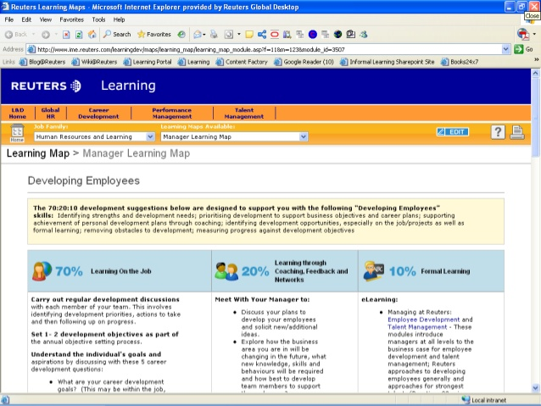
דוגמא ליישום - Reuters

Slide 13
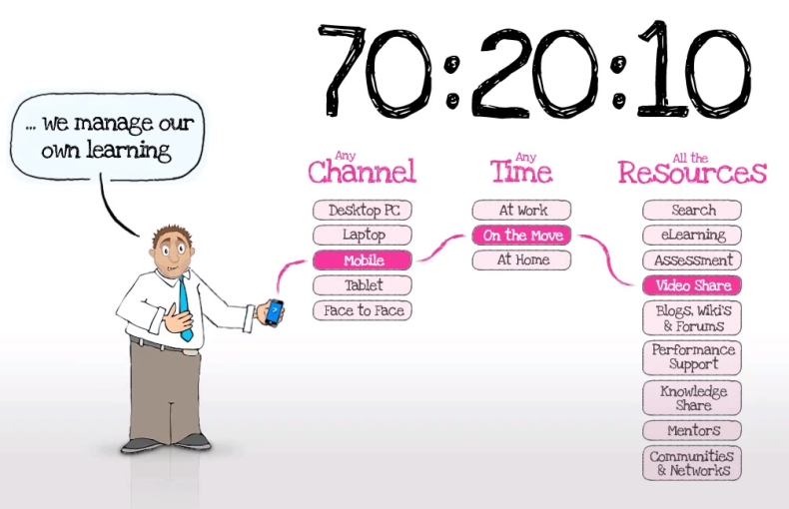
יתרונות יישום המודל
מאפשר התאמות למאפייני הארגון, התעשייה, כוח האדם
מרחיב את הזדמנויות הפיתוח של עובדים בארגון, ומגביר ENGGEMENT של עובדים
מעורבות גבוהה יותר של מנהלים בתהליך, והגברת מחוייבותם לפיתוח עובדיהם
מאפשר פיתוח עובדים גם בצמצום
משאבים
מאפשר התאמה מירבית
לצרכי העובד ומאפייניו

Slide 14
אתגרים ביישום המודל
דורש שינוי ב – Mind Set הארגוני ועלול לייצר התנגדויות
מחייב השקעה נוספת בהדרכת מנהלים
קושי במדידת ההשפעות וה – ROI
מחייב שינוי מהותי בתפיסת התפקיד והשגרות של מחלקות HR ופיתוח /הדרכה

Slide 15
המלצות ליישום המודל
התאמה של היישום לארגון – בהיקף, בתהליכים
תקשורת והבהרות של הציפיות מהמנהלים ומהעובדים, כולל קישור ליעדים האישיים
מיסוד מנגנוני תמיכה : הדרכות,
גיבוש כלים ושגרות,
תמיכה של משאבי אנוש
טיפול בהתנגדויות
חשוב: יישום המודל משמעו שינוי
תרבות ארגונית !!

Slide 16
שאלות?
תודה
שלומית לוי
shlomitlevy59@gmail.com

Slide 17
תוכנית פיתוח אישי לעובד
EDP- Employee Development Plan
On the Job Training
July 2010

Slide 18
מטרות הסדנה
לחדד ולחזק יכולתם של מנהלים לסייע לעובד בפיתוח אישי מבוסס התנסות במהלך התפקיד (on the job training )
לעודד מנהלים להיפגש עם העובד ולהתאים נתיב פיתוח אישי (אחד או יותר)
לייצר עם המנהלים "בנק" אפשרויות לפיתוח אישי בסגנון On the job training

Slide 19
מבנה ותכנים
יתרונות של שיטת פיתוח אישי on the job training על פני הלימוד המסורתי בכתה/קורס
הצגת דוגמה של צורך לפיתוח וההתנסויות שנגזרו ממנו.
עבודה בצוותים - הגדרת צורך לפיתוח אישי וההתנסויות המותאמות.
הבהרת ציפיות מתפקיד המנהל: ביצוע שיחה, בניית תוכנית, מתן משוב ומעקב.
EDP בקודאק

Slide 20
On the job training

Slide 21
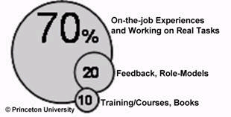
מה תורם להתפתחות ולמידה?
פיתוח הוא לא רק קורס...
70%מההתפתחות מתרחשת במהלך העבודה השוטפת.
On the job training תהליך איכותי אשר יוביל לתוצאות כמותיות,
תהליך אישי מותאם נסיבות ואישיות העובד.
התנסויות במהלך העבודה
משוב
ולמידה ממודל
הדרכה, קורסים וספרים
21
Notes:
21
21

Slide 22
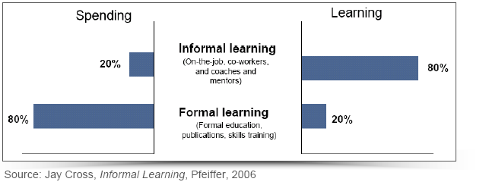
פרדוקס 20-80 של הלמידה הלא פורמאלית
רוב הלמידה....
22
Notes:
22
22

Slide 23
סל הפעילויות – ערוצי הפיתוח
On the Job
Training
Traditional
Training
למידה
מעמיתים
חניכה
הרצאות
לימוד חומר
תיאורטי
התנסות
במשימה חדשה
סדנאות
קורסים
ביצוע
סקר
צפייה
במודל
23

Slide 24
הקשר בין יעד פיתוח אישי ליעדים עסקיים
יעד פיתוח אישי - Employee Development Goal
יעד המאפשר עמידה במשימות, גדילה, התפתחות, מימוש פוטנציאל אישי של העובד בתפקיד הנוכחי ובתפקיד עתידי על מנת לבצע כראוי את היעדים העיסקיים.
יעד עסקי - Goal Setting & Appraisal
מכוון לתמוך באסטרטגיה העיסקית וביעדי הקבוצה
24

Slide 25
ניהול יעדי פיתוח אישי
שלב 1:
רענון מטרות הצוות, לאן רוצים להגיע?
מהם אבני הדרך? מה המטרות והיעדים הספציפיים?
שלב 2:
איזה יכולות נצטרך בצוות? תחומים לשיפור ולהרחבה.
שלב 3:
הצבת יעדי פיתוח לעובד בהתאם לצרכים שזהינו.
25
Notes:
25

Slide 26
כיצד נצליח?
יוזמה ועידוד של המנהל - חיפוש הזדמנויות
לפיתוח ולמידה של העובדים במציאות של היום-יום.
מוטיבציה אישית של העובד
יצירת תחושות הישג -
התייחסות להצלחות קטנות
התנסות בהתמודדות עם פתרון בעיות
קבלת משוב מדויק ועיקבי
26

Slide 27
תפקיד המנהל בבניה וליווי ההתנסות
זיהוי הצורך העיסקי והתאמת ההתנסות לעובד
הקשבה והענות לשאיפות העובד
זיהוי / אבחון הצורך "האמיתי" בפיתוח של העובד על ידי המנהל והעובד עצמו (לא להקיש מהתנסות קודמת או מעצמנו לגבי הצרכים של העובד).
הגדרת ערוצי הלמידה והפיתוח האישי והתכולה של ההתנסות (מה, מתי, ע"י מי, מה שיטת הלימוד) יחד עם העובד המיועד.
מעקב עם העובד על ההתנסות, לוודא שיוצאת לפועל ושמתקיימת למידה בעקבותיה.
אחריות משותפת עם העובד להכנסת היעד האישי למערכת.
27
Notes:
27

Slide 28
EDP בקודאק
קודאק רואה בפיתוח אישי ערך מרכזי ומכלילה אותו בין ששת ערכי החברה:
שיפור מתמיד והתחדשות אישית -
Continuous Improvement and Personal Renewal
הגישה לפיתוח אישי בקודאק מתבססת על רעיון
ה - 10/20/70
תשתיות וחומרי עזר לבניית EDP – myHR
בקודאק ישראל הוחלט להתמקד ראשית בשכבת הניהול ועובדים מצטיינים (~20% מכלל העובדים) ובכלל אנשי הצוות בהתאם לאפשרויות. יחד עם זאת, יש פתיחות להחלטת/שיקול דעת המנהל בהתאם להבנתו.
28

Slide 29
דוגמא לתכנית פיתוח אישי
משוב שהתקבל העובד בעל ידע מקצועי מצויין, לוקח אחריות מלאה על המשימות שלו ומבצען בצורה הטובה ביותר. לעתים נראה שאינו מבין מספיק את המערכת על בוריה ולכן החלטותיו מוגבלות.
התחום לפיתוח ראייה מערכתית רחבה
היעד שיפור הבנת המערכת בכללותה, פיתוח ממשקי עבודה מגוונים יותר.
חניכה אישית על ידי מנהל/ראש צוות על מנת להגדיר ממשקי הכרות, פתיחת דלת, אינטגרציה של המידע להבנת המערכת | ערוצי הפיתוח מפגשי למידה 1:1 עם מובילים בממשקי העבודה השונים בפרוייקט או מחוצה לו.
29

Slide 30
דוגמא לתכנית פיתוח אישי
משוב שהתקבל העובד מקצועי מאד בתחומו ומוערך על ידי העובדים בסביבה. ככזה, הוא מהווה כתובת לפניות רבות ממשקים שונים. העומס עליו גדול. הוא אמנם עומד בכל משימותיו אך לאורך זמן ישחק.
התחום לפיתוח אסרטיביות והצבת גבולות (ללמוד להגיד לא) / יכולת תעדוף
היעד שיפור היכולת להציב גבולות באסרטיביות תוך תעדוף מושכל של הפניות.
חניכה אישית על ידי מנהל/ראש צוות על מנת להתבונן במשימות ובבחירות. כדי ללמוד כיצד ניתן לנהוג אחרת. | ערוצי הפיתוח להתלוות לעובד אסרטיבי וללמוד תוך כדי צפיה וניתוח משותף על ההתנהלות וקבלת ההחלטות שלו.
30

Slide 31
דוגמא לתכנית פיתוח אישי
תחום פיתוח שהוגדר לעובד העובד ירחיב יכולתו לעבוד מול יחידה בחו"ל (עבודה בסביבה בין-תרבותיות)
היעד לענות על צורך היחידה לעבוד מול גורם בחו"ל. להרחיב את האחריות של העובד מעבר לגבולות התפקיד הרגיל, ולהעשיר את מיומנויותיו.
למידה עצמית על הגורם בחו"ל - בניית פרופיל הגורם בחו"ל (כמות אנשים, התמחויות, מדינות איתם עובדים, היבט כלכלי על הרווחיות, יתרונות, קשיים) | ערוצי הפיתוח מינוי לנציג היחידה אל מול גורם בחו"ל, הכולל השתתפות בתכנון, בישיבות טלפוניות, ובהטמעה.
31

Slide 32
דוגמא לתכנית פיתוח אישי
משוב שהתקבל על העובד
התחום לפיתוח
יעד עיסקי
ערוצי פיתוח

